Slide 1
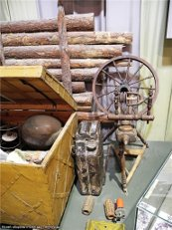
музей

Slide 2
Социальная сфера
Образование Культура и
достопримечательности
села

Slide 3
Профили музея
Краеведческие
Мемориальные
Художественные
Исторические
Естественно-научные
Этнографические

Slide 4
Этнография
Материальная культура
Духовная культура

Slide 5
Муниципальное бюджетное дошкольное образовательное учреждение «Вагановский детский сад »
ПРИКАЗ
От 16 .05. 2011 г. № 30
На основании Устава этнографического музея «Светёлка» МБДОУ «Вагановский детский сад», педагогического совета (протокол № 6 от 13.05.2011 г.)
приказываю:
1. С 16 мая 2011 г. учредить этнографический музей «Светёлка» МБДОУ «Вагановский детский сад».
2. Руководителем этнографического музея «Светёлка» назначить воспитателя Леухину Людмилу Фёдоровну, вменив ей в обязанности:
— учет музейных предметов с ведением инвентарной книги;
— создание музейных экспозиций;
— организацию экскурсий и занятий с воспитанниками.
3. Создать Совет музея в составе:
Председатель Леухина Л.Ф ., руководитель этнографического музея,
члены Совета:
1) Савченко С. Л., заведующая;
2) Бузаева Н.Б., председатель ПК;
3)Сукалова Е.М., воспитатель;
4) Сифириди Е.Ю., воспитатель.
4. Ответственность за сохранность фондов этнографического музея возлагаю на себя, заведующую, Савченко С.Л.
Заведующая Савченко С.Л.

Slide 6
Устав музея содержит
1. Общее положение.
2. Основные понятия.
3. Организация и деятельность музея.
4. Функции музея.
5. Учет и обеспечение сохранности
фондов музея.
6. Руководство деятельности музея.
7. Реорганизация (ликвидация) музея.

Slide 7
Главная задача совета -
привлечь как можно больше людей к работе в музее, проведению экскурсий, сбору материалов

Slide 8
Акт приёмки
Муниципальное бюджетное дошкольное образовательное учреждение
«Вагановский детский сад»
Этнографический музей «Светёлка»
652395, Кемеровская обл., Промышленновский р-он, с. Ваганово, ул. Центральная 4^{А}
УТВЕРЖДАЮ
_____________ (Савченко С.Л.)
12сентября 2011 г.
Акт № 08
приема памятников истории и культуры
Настоящий акт составлен 23 сентября 2011 г. Леухиной Л.Ф., руководителем музея и Сифириди Е.Ю., воспитателем, с одной стороны, и Пенкиной А.М., дарителем, с другой стороны, в том, что первый принял, а второй сдал на постоянное (временное) хранение следующие предметы:
Всего по акту принято (один) предмет на основании Приказа № 30 от 12.09.2011 г.
Акт составлен в двух экземплярах и вручен подписавшим лицам.
Принял:
Сдал:
№ | Наименование и краткое описание | Учётное обозначение | Сохран-ность | Количество | Примечание
1. | Самовар | 67 | Сохр. | 1

Slide 9
Фонды музея
Предметы основного фонда
Предметы вспомогательного фонда

Slide 10
Предметы основного фонда:
1.Вещественные.
2.Изобразительные.
3.Письменные.

Slide 11
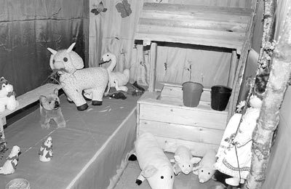
Предметы вспомогательного фонда

Slide 12
Экспозиционная работа содержит этапы:
I.Структура этнографического музея.
II. Разработка тематического плана.
III.Составление тематико-экспозиционного плана.
IV. Составление схемы размещения экспонатов.
V. Оформление стендов, щитов, витрин в соответствии с разработанными планами, схемами (графиками).

Slide 13
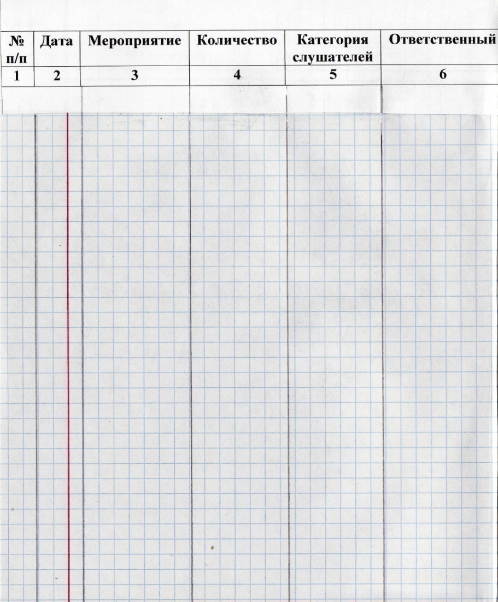
Тетрадь учета массовых мероприятий

Slide 14
Программа деятельности этнографического музея «Светёлка»
Цель деятельности:
Зажечь искорку любви и интереса к жизни народа в разное историческое время и его культуре, к природе.
Задачи:
познакомить детей с элементами материальной культуры, включающей в себя знакомство с поселениями, жилищем, предметами быта, орудиями труда, одеждой, национальными блюдами;
прививать интерес к духовной культуре разных народов через обычаи, обряды, праздники, народное творчество, искусство;
формировать общечеловеческие нравственные качества, правила общения между людьми внутри этноса и вне его;
воспитывать свободную и творческую личность, осознающую свои корни, национальные истоки и способную ориентироваться в современном мире.

